Slide 1
Неки аспекти задовољства животом запослених у образовању у Смедереву, у време преласка на рад у дигиталном окружењу
Резултати анкете

Slide 2
Подружница стручних сарадника из Смедерева је у фебруару 2021.године организовала анкетирање запослених у основним и средњим школама, са жељом да, у врло специфичном тренутку, преиспитамо како се осећамо, како смо!
Носиоци посла:
-Тијана Ђокић, ОШ”Доситеј Обрадовић” Враново
-Маријана Васиљевић, ОШ”Бранислав Нушић” Смедерево
-Гордана Милосављевић, ОШ”Бранислав Нушић” Смедерево
-Саша Бојанић Стевановић, ОШ”Илија М.Коларац” Колари
-Маја Милосављевић, ОШ”Бранко Радичевић” Лугавчина
-Даниела Јанковић Цветић, ОШ”Иво Андрић” Радинац

Slide 3
Узорак
-344 запослена из основних и средњих школа (Трећина укупног броја запослених у општини Смедерево?)
-85% жена (292) и 15% мушкараца (52)
-Директори и помоћници директора 3%
-Стручни сарадници 8%
-Наставници разредне наставе 23%
-Наставници предметне наставе у основним школама 39%
-Наставници предметне/практичне наставе у средњим школама 27%

Slide 4
Узорак у односу на године радног стажа

Slide 5
Инструмент, предмет истраживања
-Нестандардизовани анонимни упитник у електронској форми, са питањима затвореног типа
- Задовољство животом се може посматрати кроз велики број индикатора као што су материјални статус, стамбени статус, социјалне интеракције, висина примања, задовољство послом и професијом, сналажење у дигиталном окружењу.
У том оквиру, предмет овог истраживања су неки аспекти задовољства животом запослених у основним и средњим школама на подручју Смедерева у време када су услови рада свих запослених значајно промењени због преласка на рад у дигиталном окружењу, а континуитет наставе је требало одржати без обзира на личне преференције и компетенције у дигиталном свету.

Slide 6
Варијабле
-Непроменљиве: пол, године стажа, радно место
-Променљиве:
-задовољство животом у целини
-оствареност у приватном животу
-оствареност у професионалном животу
-стрес
-коришћење дигиталних технологија
-уважавање професије у друштву
-уважавање професије од стране МПНиТР
-задовољство материјалним стањем

Slide 7
Резултати:
-Наши испитаници углавном су задовољни
својим животом у целини,
својим здравственим стањем
и начинима како се носе са свакодневним стресом.
-Процена задовољства животом не зависи од пола, година радног искуства или радног места.
-У односу на радно место, стручни сарадници су категорија запослених која, по сопственој процени, најбоље решава свакодневне стресне ситуације.

Slide 9
-Не постоји статистички значајна повезаност задовољства животом са
полом,
годинама радног стажа
и радним местом.
-Пол и године радног искуства немају утицај на рад са дигиталним технологијама.

Slide 10
-Ниво задовољства животом позитивно корелира са
проценом здравственог стања,
оствареношћу у приватном
и професионалном животу.

Slide 11
Процена различитих аспеката задовољства животом
-Највећи број испитаника ( 32%) процењује своје стамбене услове као добре
-Социјалне контакте као веома добре (29%)
-Доступност културних садржаја процењује се као веома добра код 32% испитаника

Slide 12
Процена финансијске ситуације
Задовољство условима за одржавање наставе од куће
Веома лоша | 7%
Задовољавајућа | 35%
Добра | 40%
Веома добра | 16%
Одлична | 2%
Веома лоши | 10%
Задовољавајући | 32%
Добри | 26%
Веома добри | 22%
Одлични | 10%

Slide 13
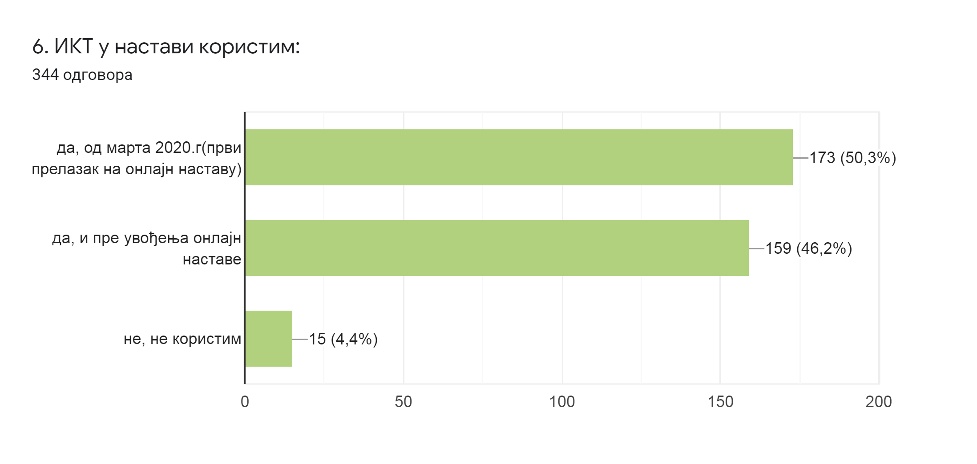

Slide 14
88%
испитаника осећа се оствареним у приватном животу.

Slide 15
86%
испитаника осећа се оствареним у професионалном животу.
Постоји позитивна, али не и статистички значајна корелација између процена задовољства приватним и професионалним животом.

Slide 16
61%
испитаника задовољан је могућношћу напредовања у оквиру професије.

Slide 17
76%
испитаника осећа се сигурно у раду са дигиталним технологијама. Најсигурније у овој области осећају се запослени који имају до 10 година радног стажа и већина њих су мушког пола.

Slide 18
53%
испитаника слаже се да су облици стручног усавршавања које су похађали помогли у унапређивању знања и вештина.

Slide 19
Испитаници већином нису задовољни техничком подршком МПНиТР за рад на даљину, уважавањем просветних радника од стране МПНиТР, уважавањем просвете у друштву уопште али ни сопственом платом.То је заједничко свима,без обзира на године радног стажа, пол и радно место.

Slide 20
61%
испитаника задовољно је техничком опремљеношћу школе.

Slide 21
15%
испитаника задовољно је уважавањем професије просветног радника у друштву.

Slide 22
31%
испитаника задовољно је техничком подршком МПНиТР за реализацију рада на даљину.

Slide 23
25%
испитаника задовољно је уважавањем наше професије од стране МПНиТР.

Slide 24
28%
испитаника задовољно је својом платом.

Slide 25
Истраживање је показало да не постоји доминантан животни аспект који детерминише задовољство животом запослених у образовању, али, постоји могућност повећања његовог интензитета ако дође до унапређивања економских чинилаца и подизања нивоа уважавања професије.

